Slide 1
โครงการบริการวิชาการ (ภายใน)
Input
กลุ่มเป้าหมาย
ต่อเนื่อง
กลุ่มภาคกลางตอนล่าง
การเขียนโครงการ
หลักการเหตุผล
(ความเชื่อมโยงของการบูรณาการ)
ตัวชี้วัด
เชิงปริมาณ/เชิงคุณภาพ
ผลประโยชน์ที่ได้รับ
( ชุมชนได้รับ)
Process
ฝึกอบรม
ประเมินผล
ตามตัวชี้วัด
การดำเนินโครงการ
เขียนปัญหาอุปสรรคและแผนพัฒนาโครงการ
Output
ติดตาม
อาชีพ/รายได้/จ้างงาน(แบบสอบถาม แบบสัมภาษณ์ VDO ภาพถ่าย)
สรุปรายงานผลการดำเนินโครงการ
+ มคอ 3
+ ข้อเสนอโครงการวิจัย

Slide 2
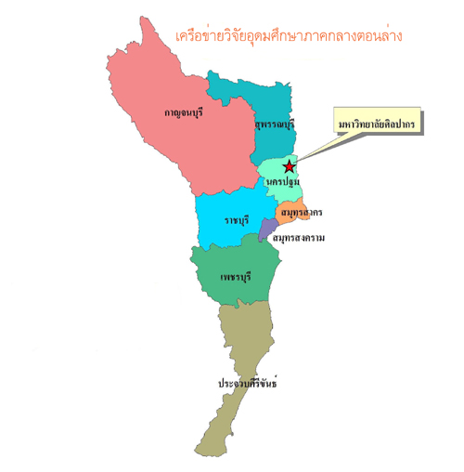
Input
กลุ่มเป้าหมาย
ต่อเนื่อง
กลุ่มภาคกลางตอนล่าง
การเขียนโครงการ
หลักการเหตุผล
(ความเชื่อมโยงของการบูรณาการ : การเรียนการสอน+การวิจัย)
ตัวชี้วัด เชิงปริมาณ/เชิงคุณภาพ
ผลประโยชน์ที่ได้รับ (ชุมชนได้รับ)

Slide 3
Process
ฝึกอบรม
ประเมินผล
ตามตัวชี้วัด(เครื่องมือ)
การดำเนินโครงการ
เขียนปัญหาอุปสรรคและแผนพัฒนาโครงการในปีถัดไป

Slide 4
Output
ติดตาม การนำความรู้ไปใช้ประโยชน์
อาชีพ/รายได้/จ้างงาน(แบบสอบถาม แบบสัมภาษณ์ VDO ภาพถ่าย)
สรุปรายงานผลการดำเนินโครงการ
+ มคอ 3
+ ข้อเสนอโครงการวิจัย

